Slide 1
Муниципаль
Муниципальный этап Всероссийского конкурса
«Педагогический дебют – 2019»
«Демонстрация педагогического опыта»
Конкурсное испытание – презентация из опыта работы
«У МЕНЯ ЭТО ХОРОШО ПОЛУЧАЕТСЯ»
Подготовила: Костарева Я.В.,
воспитатель группы компенсирующей направленности МДОУ №4 «Буратино»
2019 г.

Slide 2
Социализация
- это процесс формирования и развития личности, происходящее под влиянием воспитательной и учебной деятельности. Для воспитания полноценной личности необходимо содействовать социализации ребенка в его первых социумах - семье и группе детского сада, которые могут способствовать социально-психологической адаптации к дальнейшей жизни в обществе и успешного взаимодействия с окружающей его миром.

Slide 3
Направление работы:
Создание развивающей предметно- пространственной среды
Использование педагогических технологий
Включение родителей в образовательный процесс

Slide 4
Развивающая предметно-пространственная среда

Slide 5
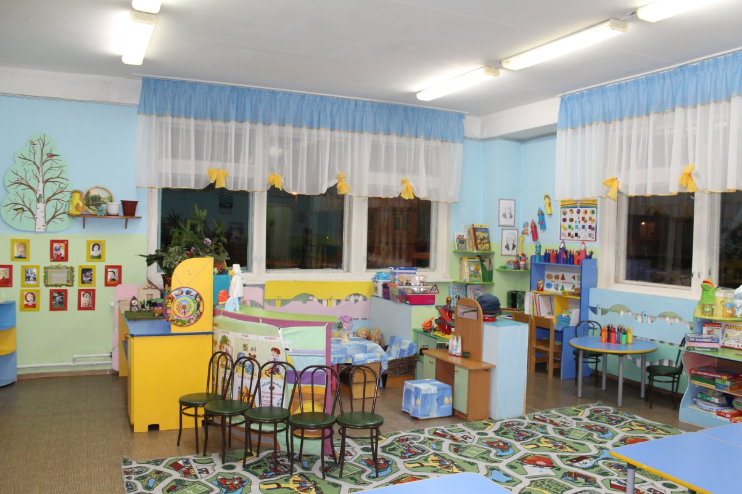

Slide 6
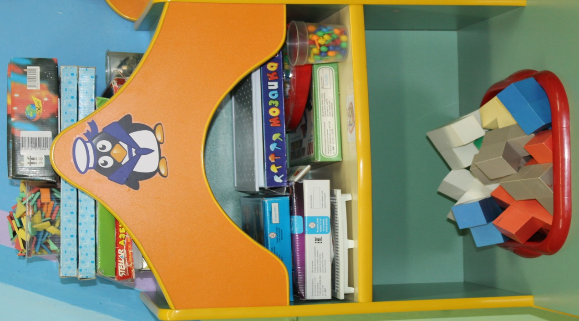
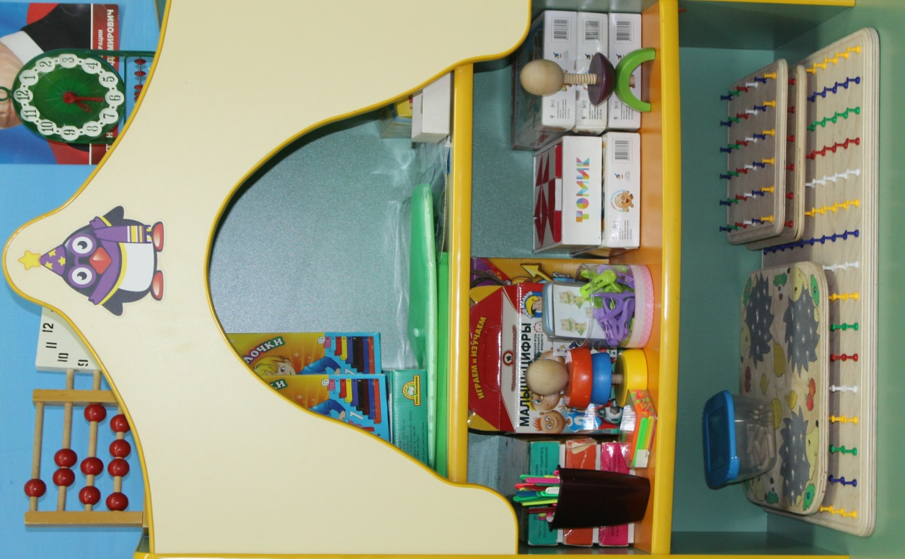
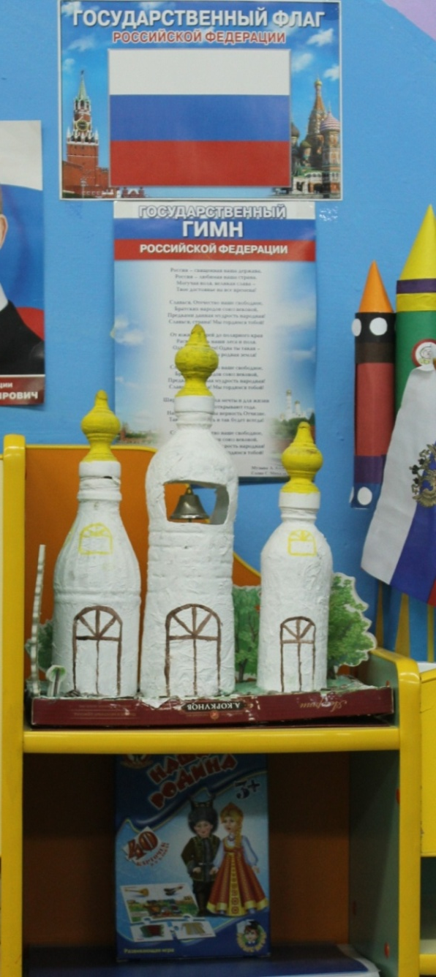

Slide 7
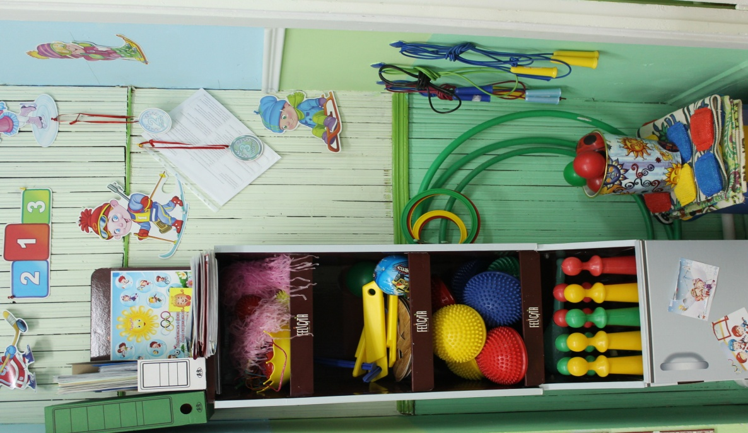
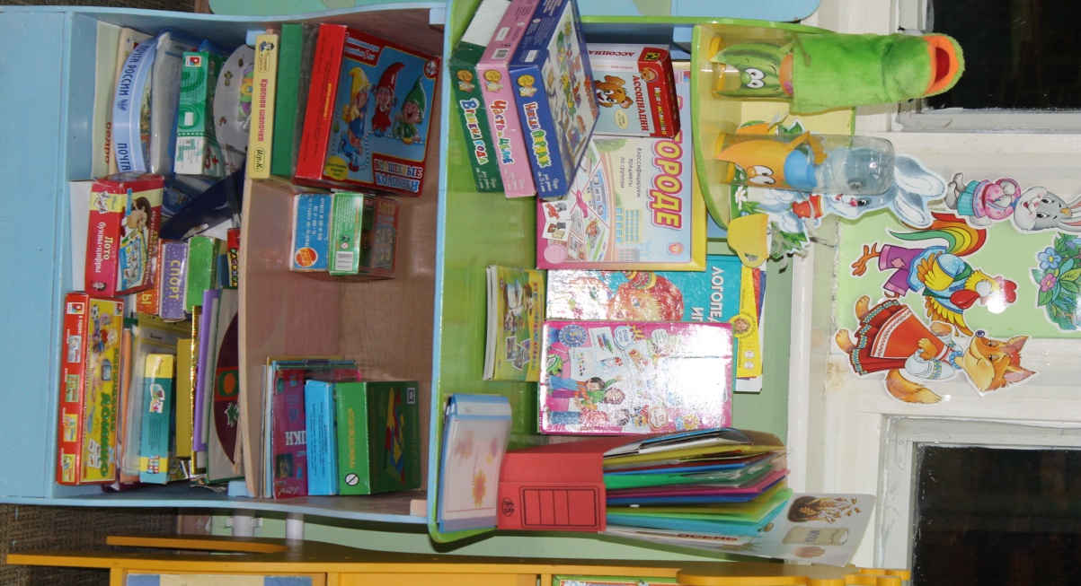
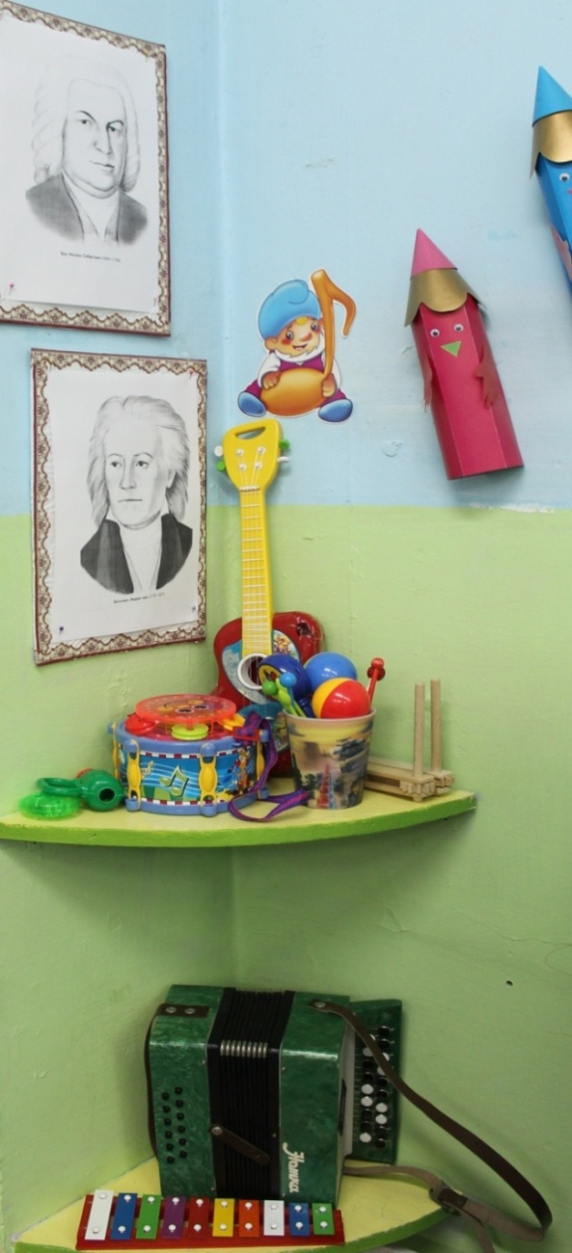

Slide 8
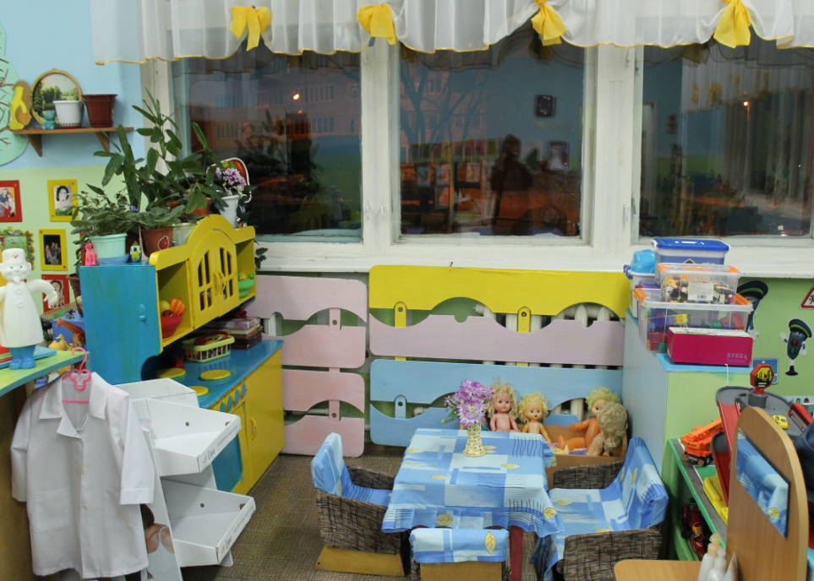
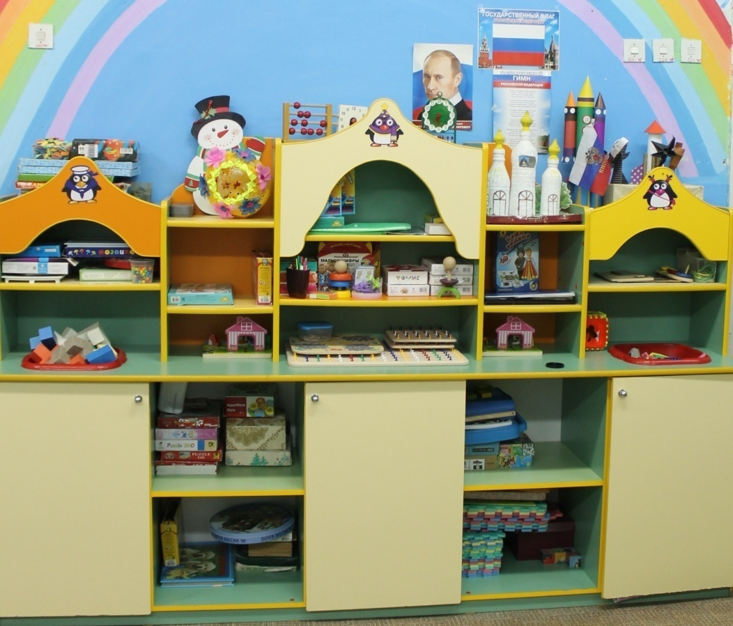

Slide 9
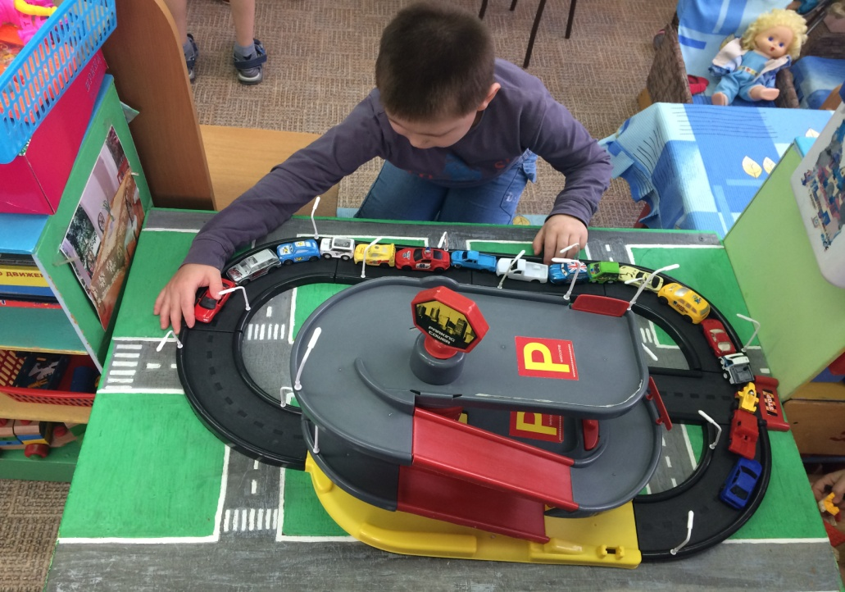
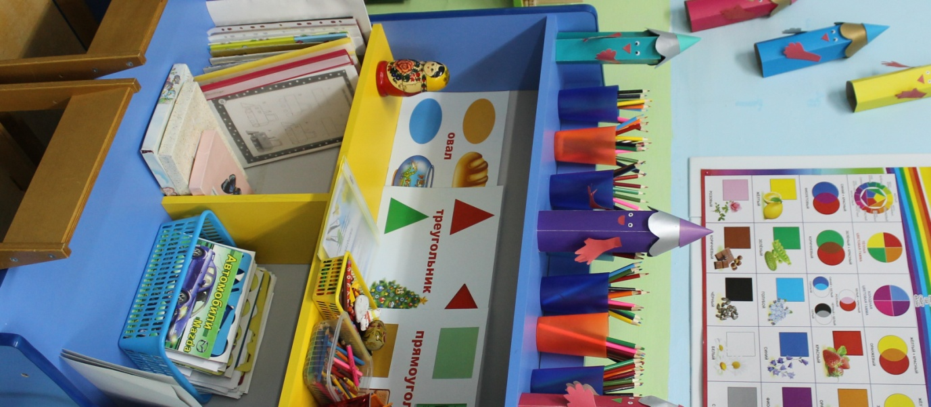
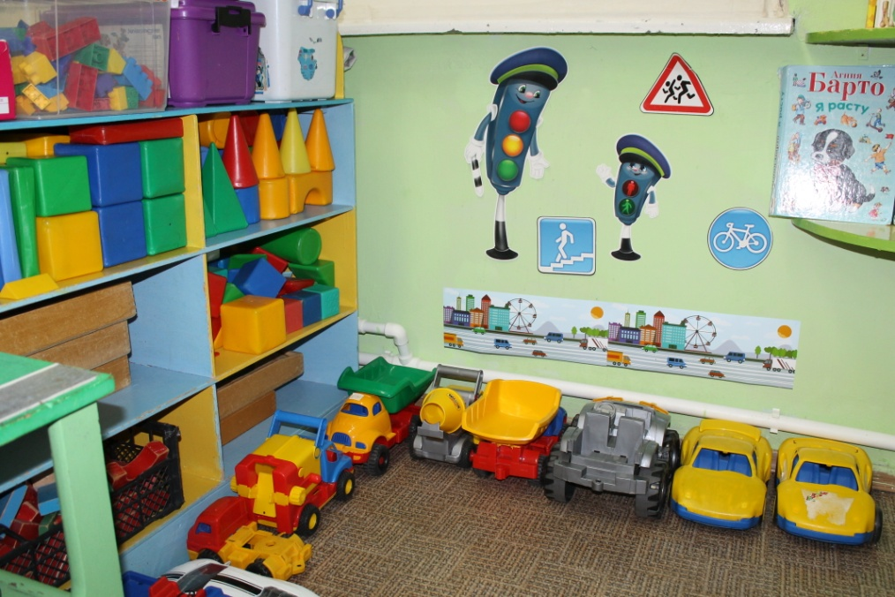

Slide 10
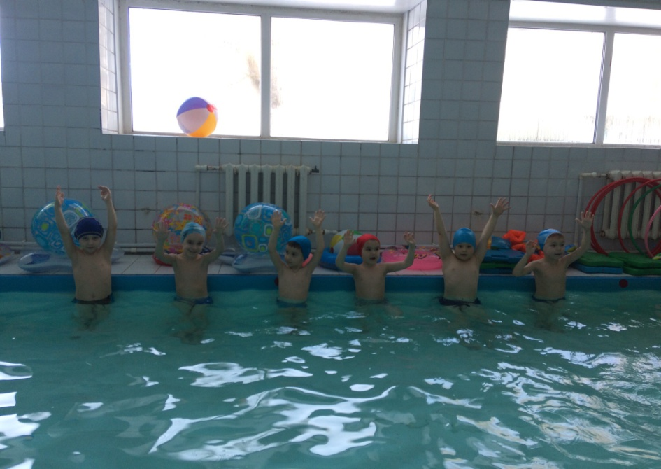

Slide 11
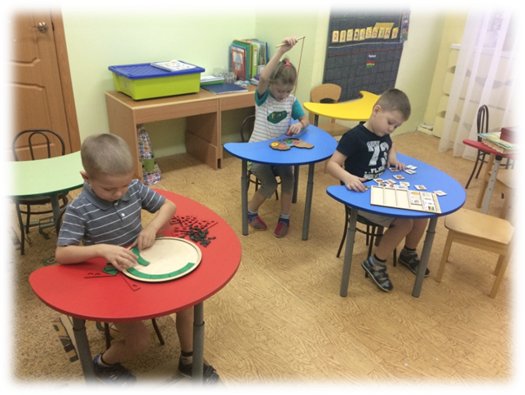

Slide 12
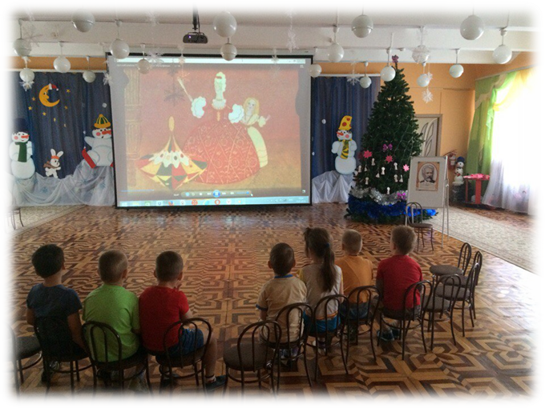

Slide 13
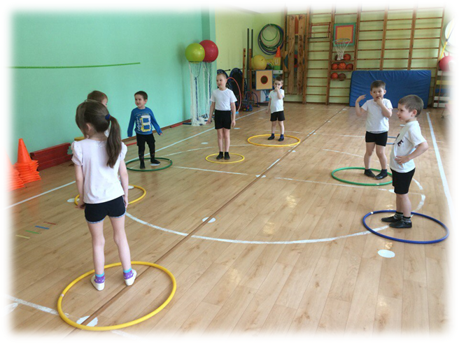

Slide 14
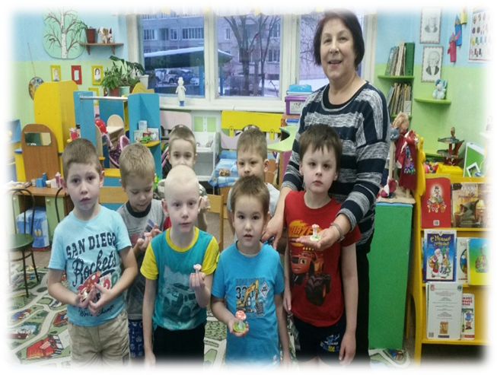

Slide 17
Технологии

Slide 18
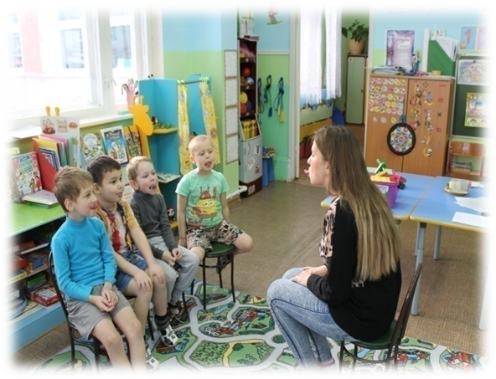
Артикуляционная гимнастика

Slide 19
Дыхательная гимнастика

Slide 20
Пальчиковая гимнастика

Slide 21
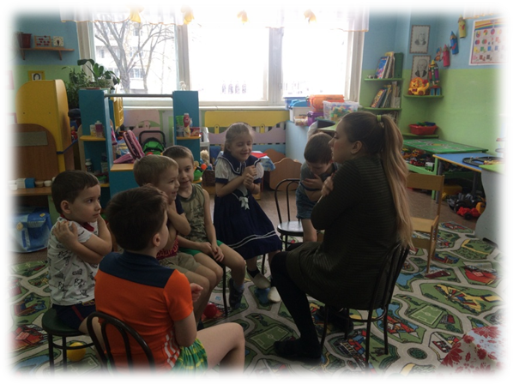
Самомассаж

Slide 22
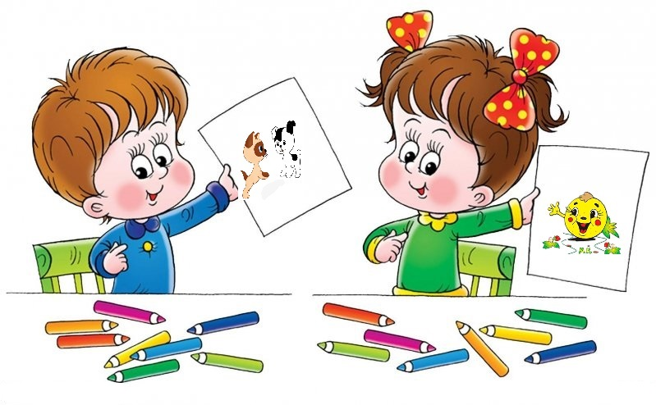
Нетрадиционные техники рисования

Slide 23
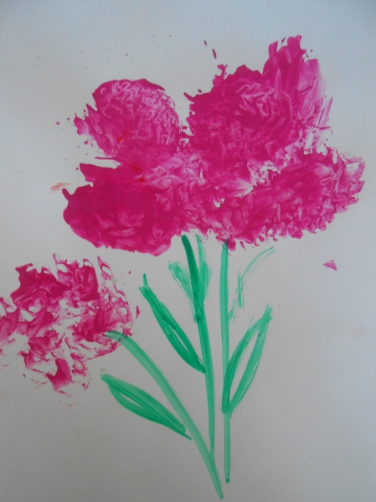
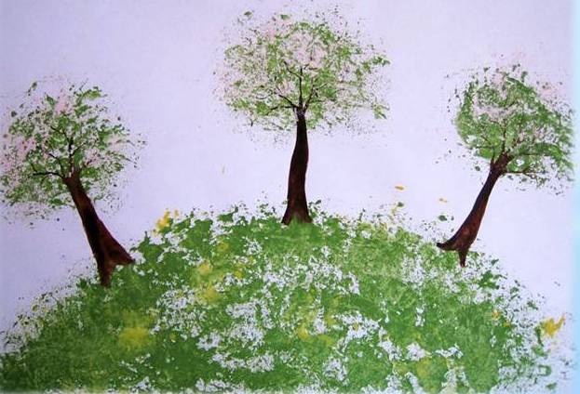
Рисование смятой бумагой

Slide 24
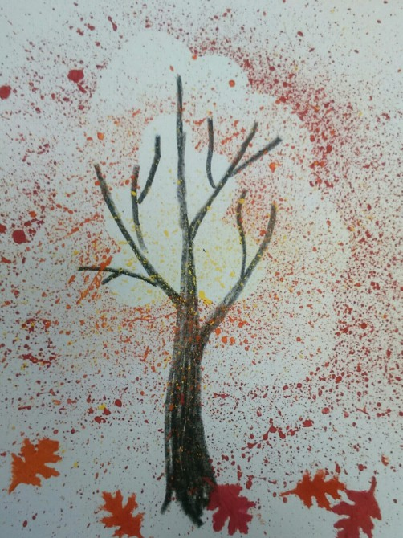
Набрызг

Slide 25
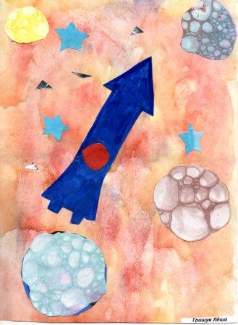
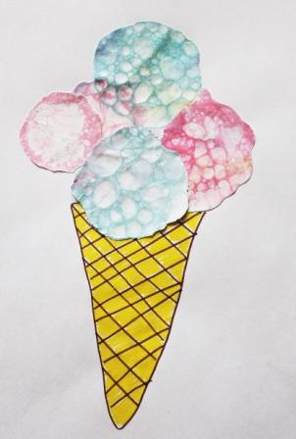
Рисование мыльными пузырями

Slide 26
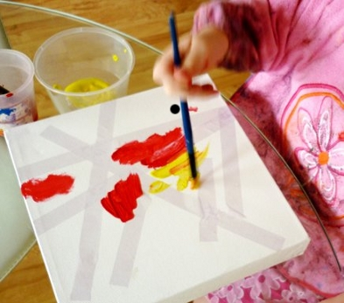
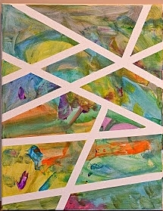
Использование изоленты в детском творчестве

Slide 27
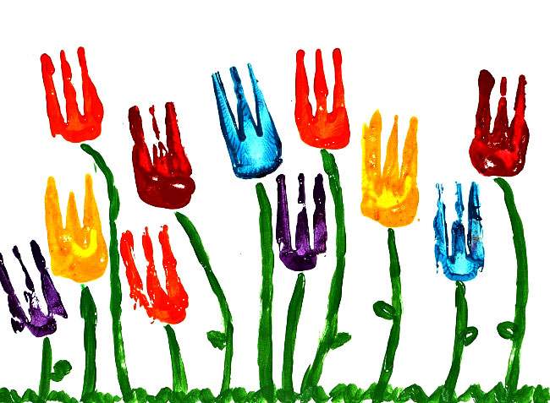
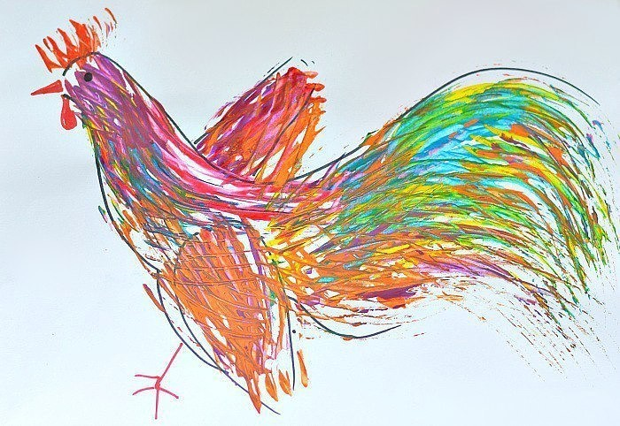
Рисование вилкой

Slide 28
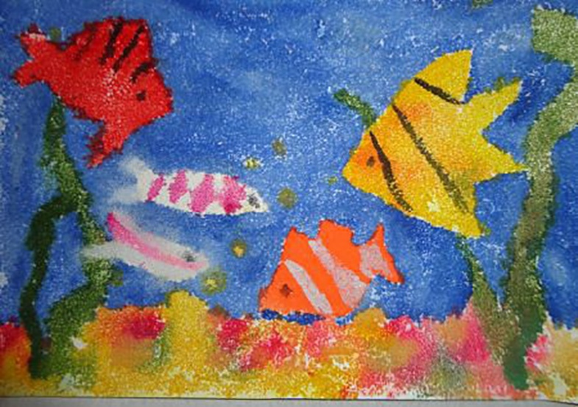
Рисование солью

Slide 29
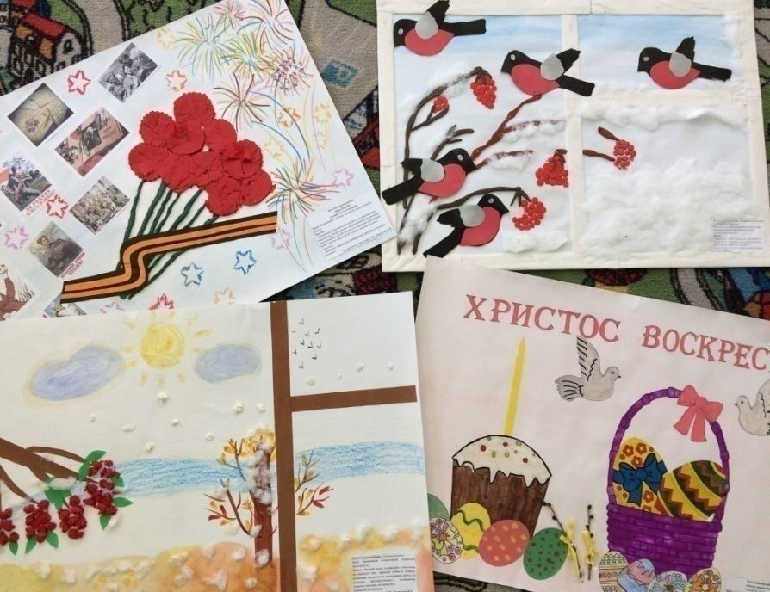
Коллаж

Slide 31
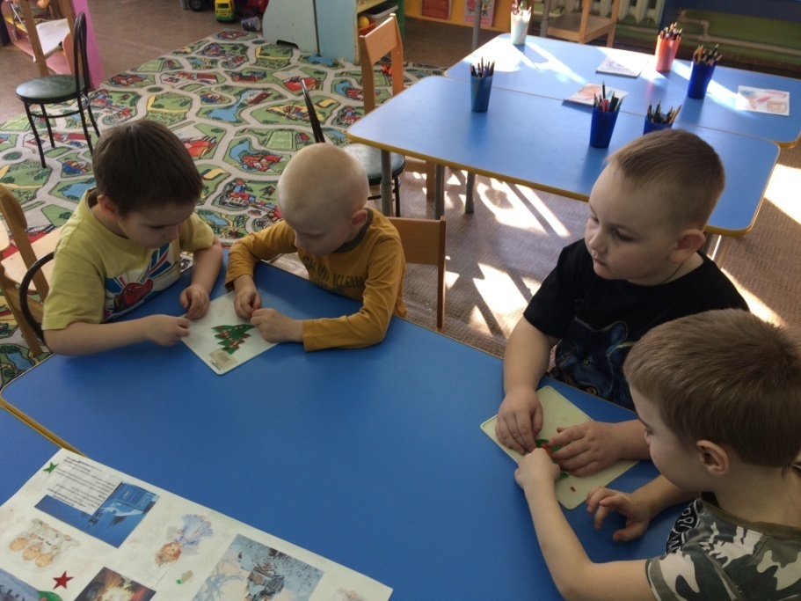
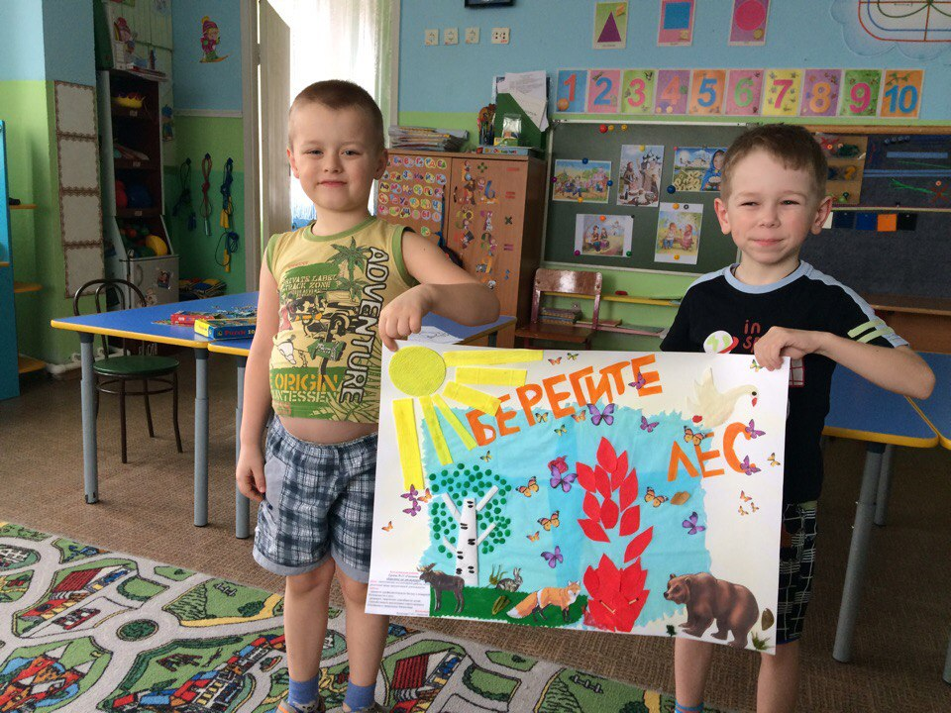
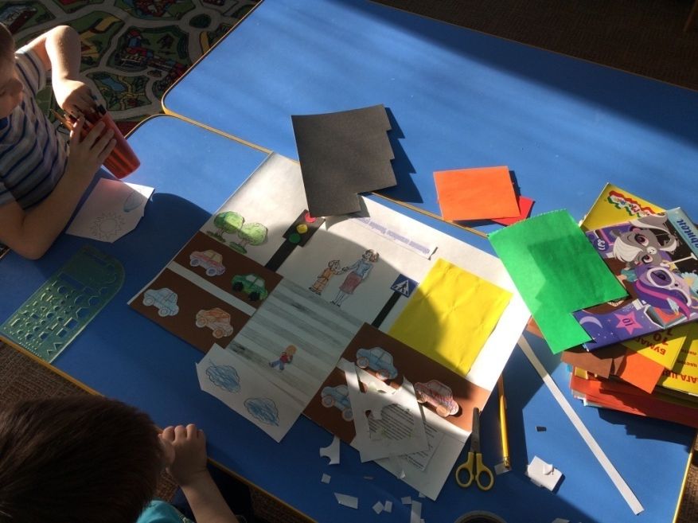
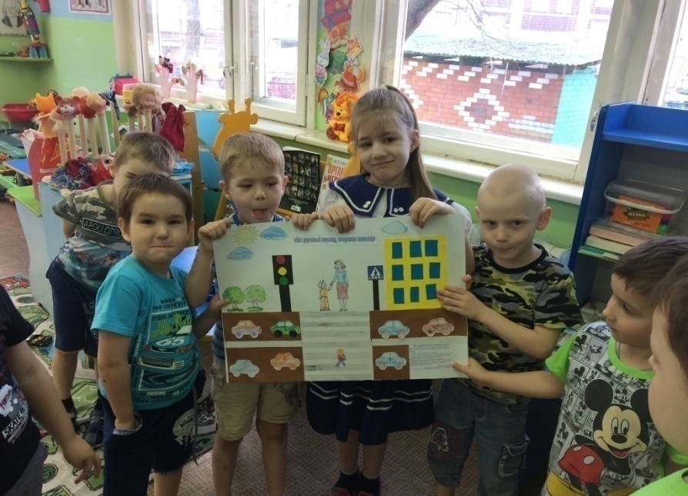

Slide 32
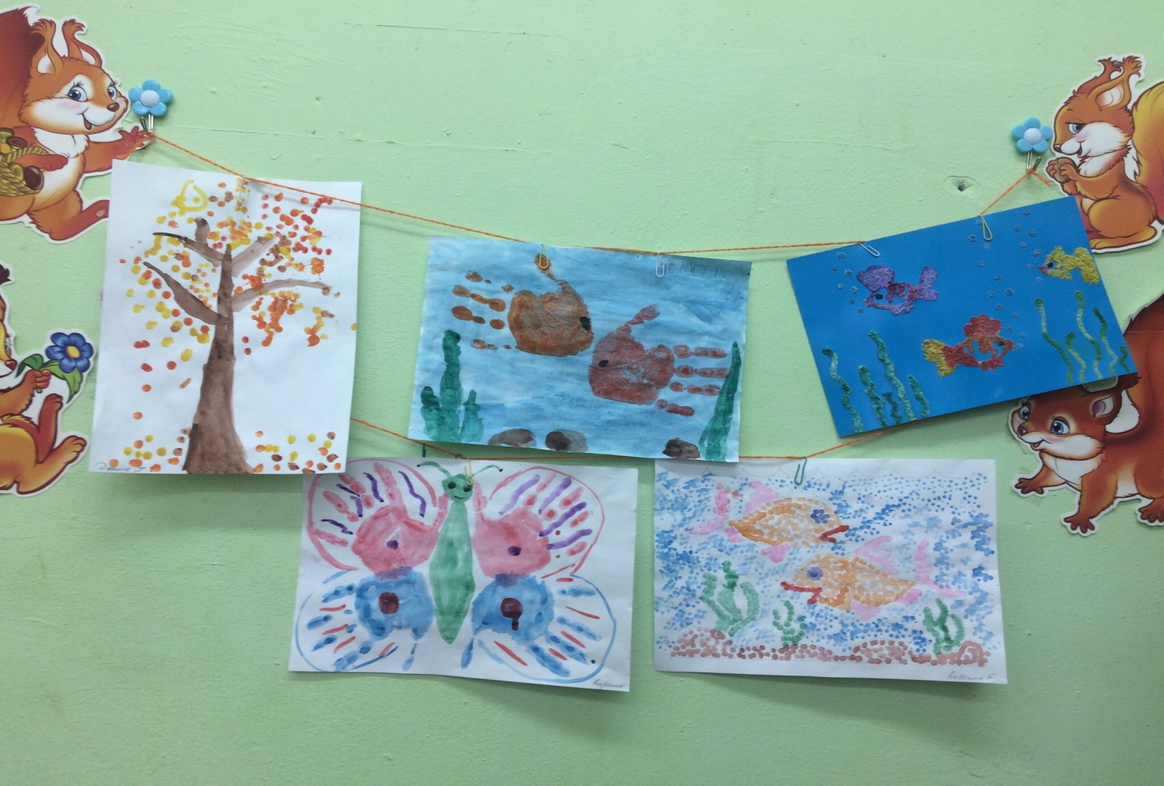
Выставка детских работ

Slide 33
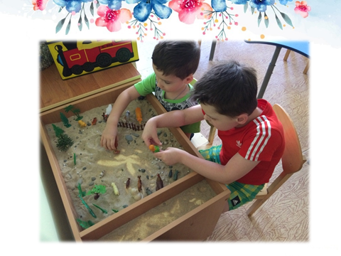
Песочная терапия для детей с ОВЗ

Slide 34
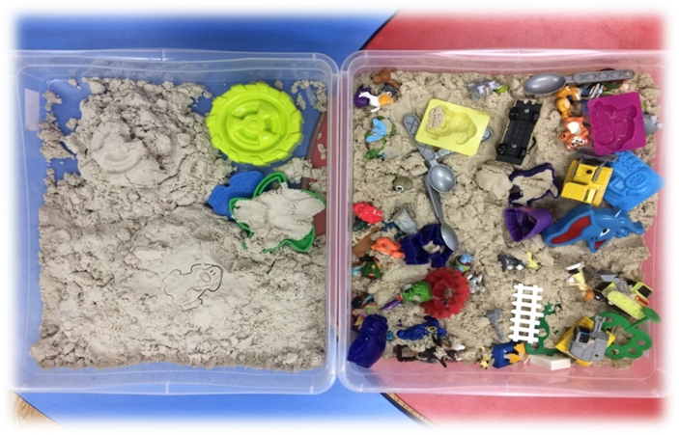

Slide 36
Сюжетно – ролевые игры
Что такое сюжетно-ролевая игра?
Сюжетно-ролевая игра – это игра, направленная на активное усвоение новых социальных ролей, самореализацию, приобретение нового социального опыта. Игра увлекает и включает ребенка в новые для него отношения.

Slide 37
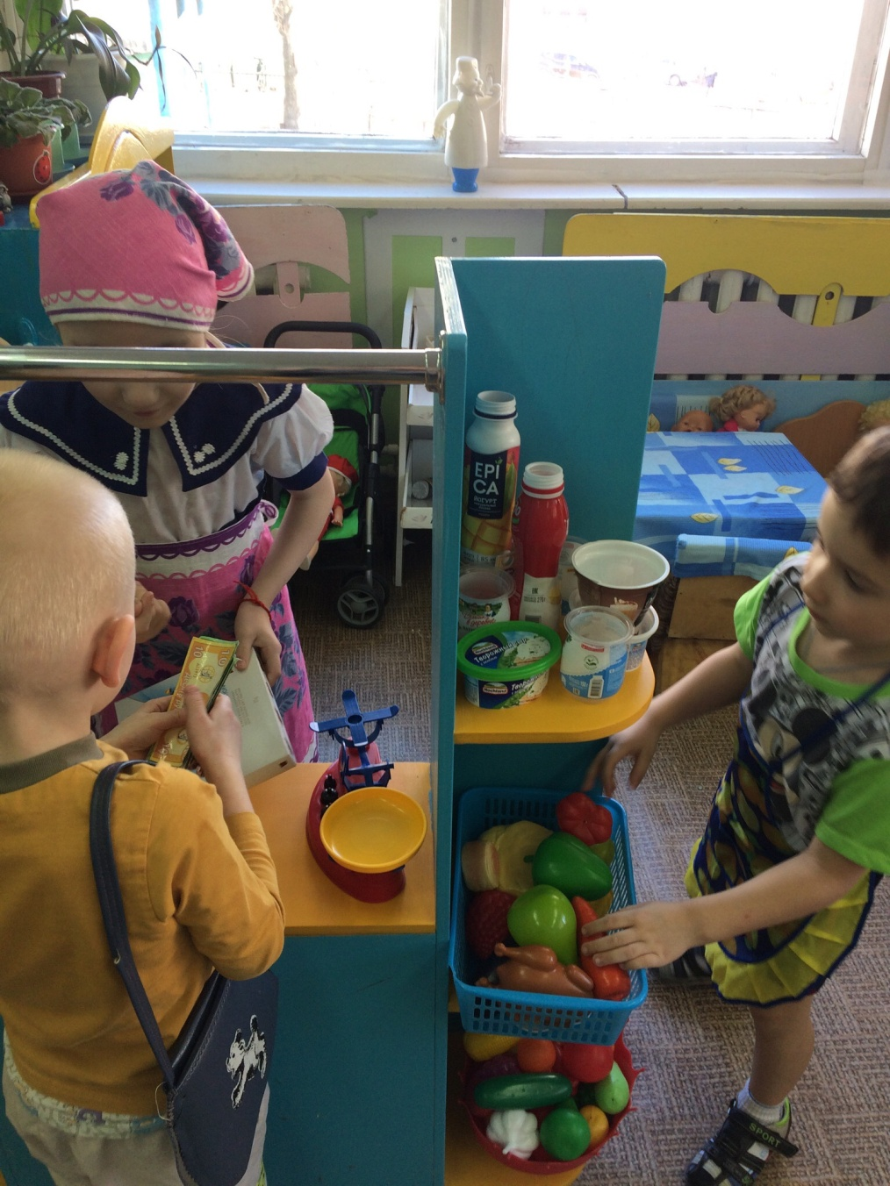
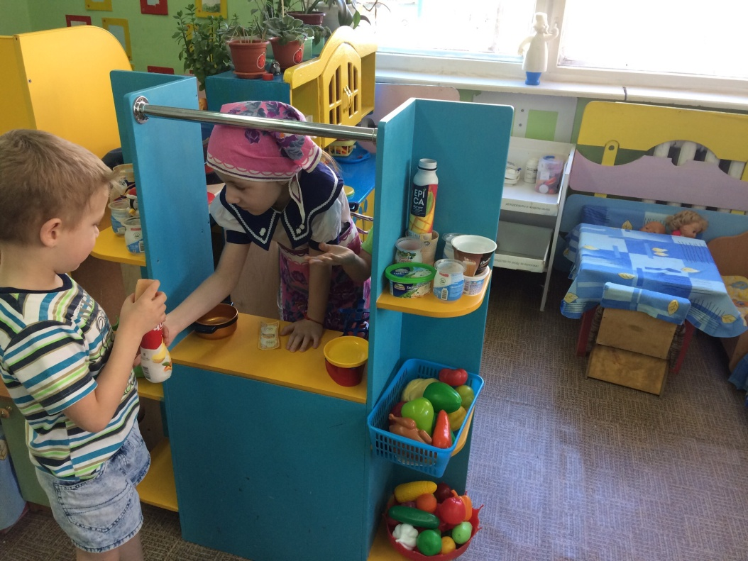

Slide 38
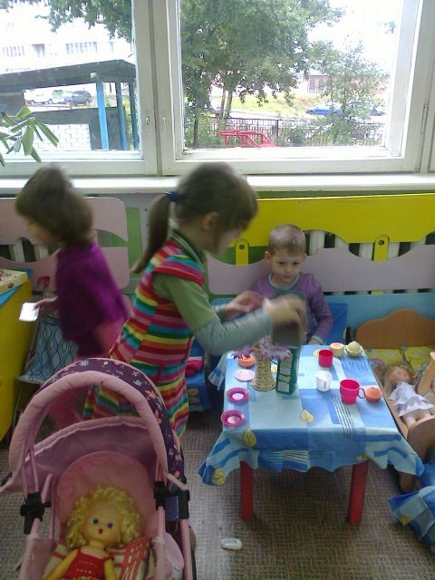
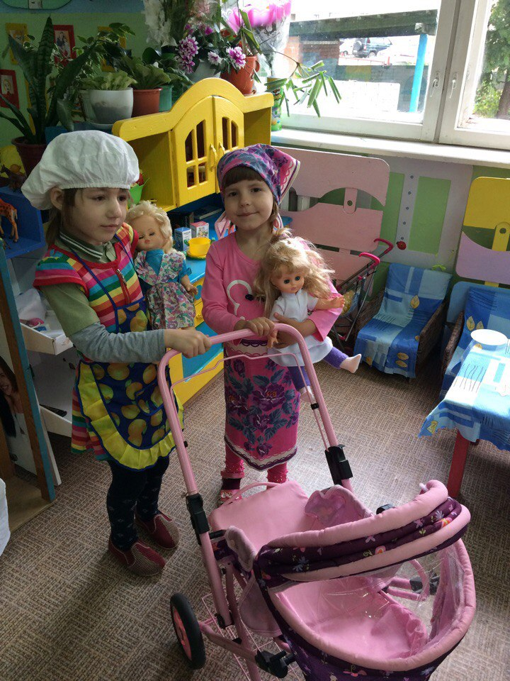
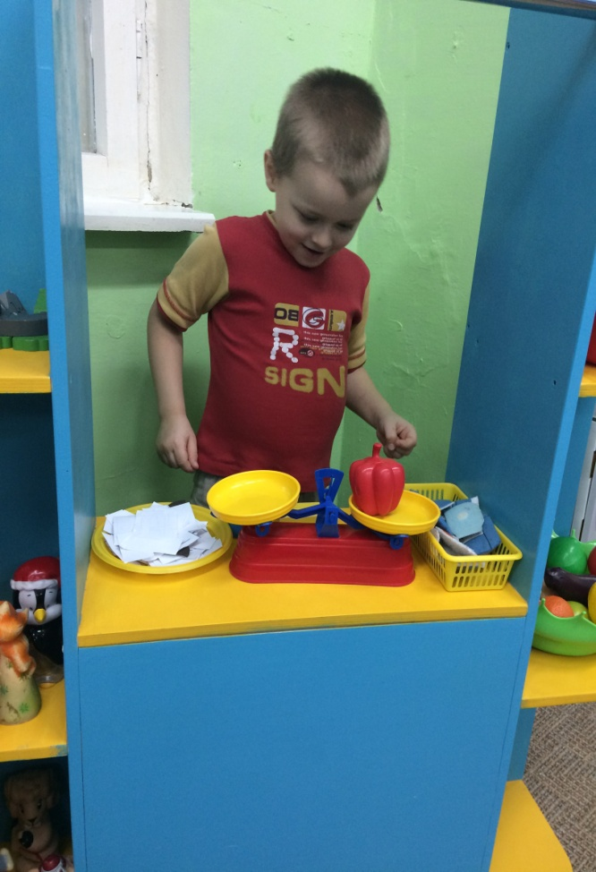

Slide 39
Театрализованная деятельность в ДОУ
Театрализованная деятельность позволяет решать многие педагогические задачи, касающиеся формированию выразительности речи, интеллектуального и художественно – эстетического воспитания. Она также является источником развития чувств, переживаний и эмоциональных открытий ребенка, приобщает его к духовному богатству. Произведения искусства заставляют волноваться, сопереживать персонажам и событиям.

Slide 40
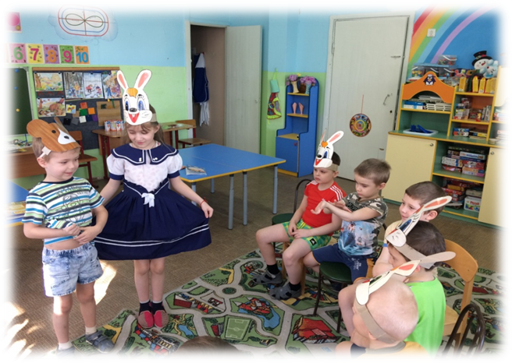

Slide 41
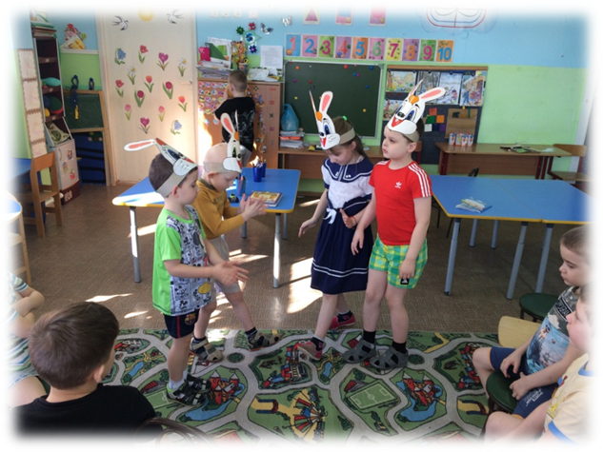

Slide 42
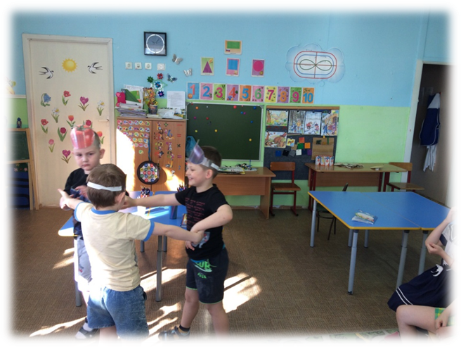

Slide 43
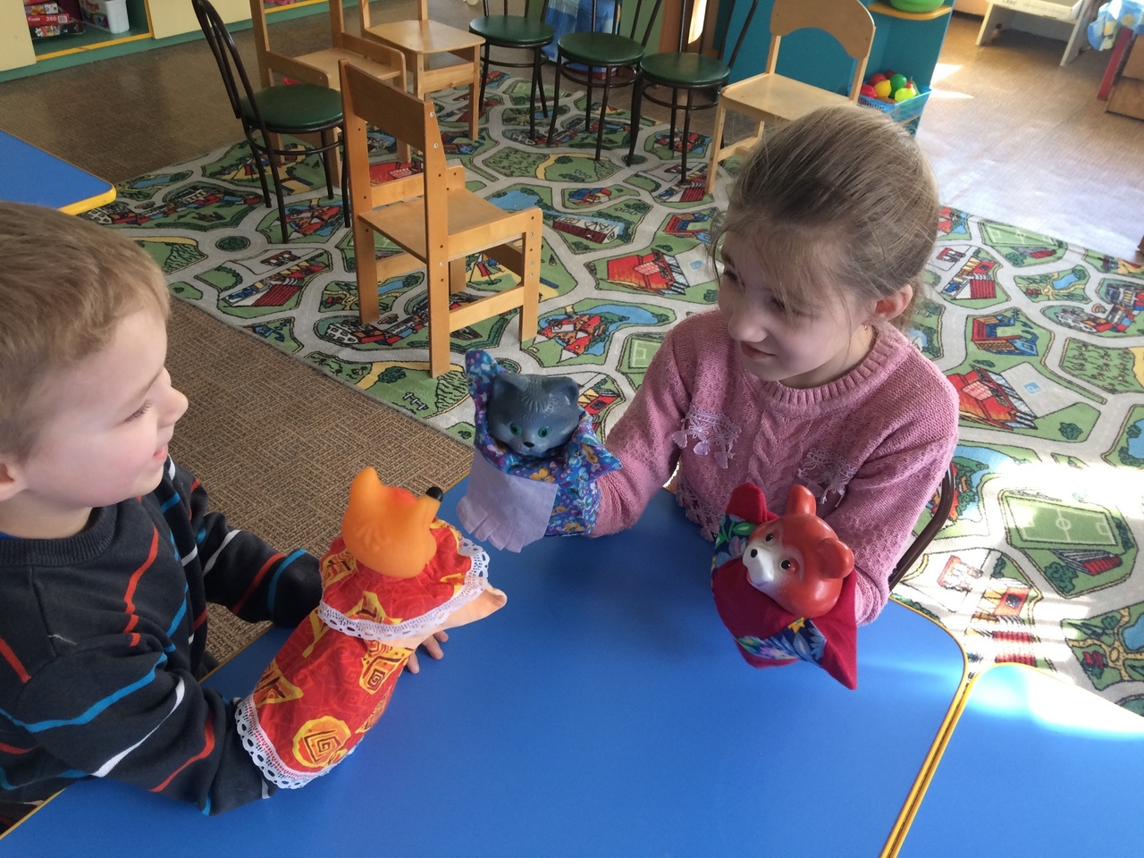

Slide 44
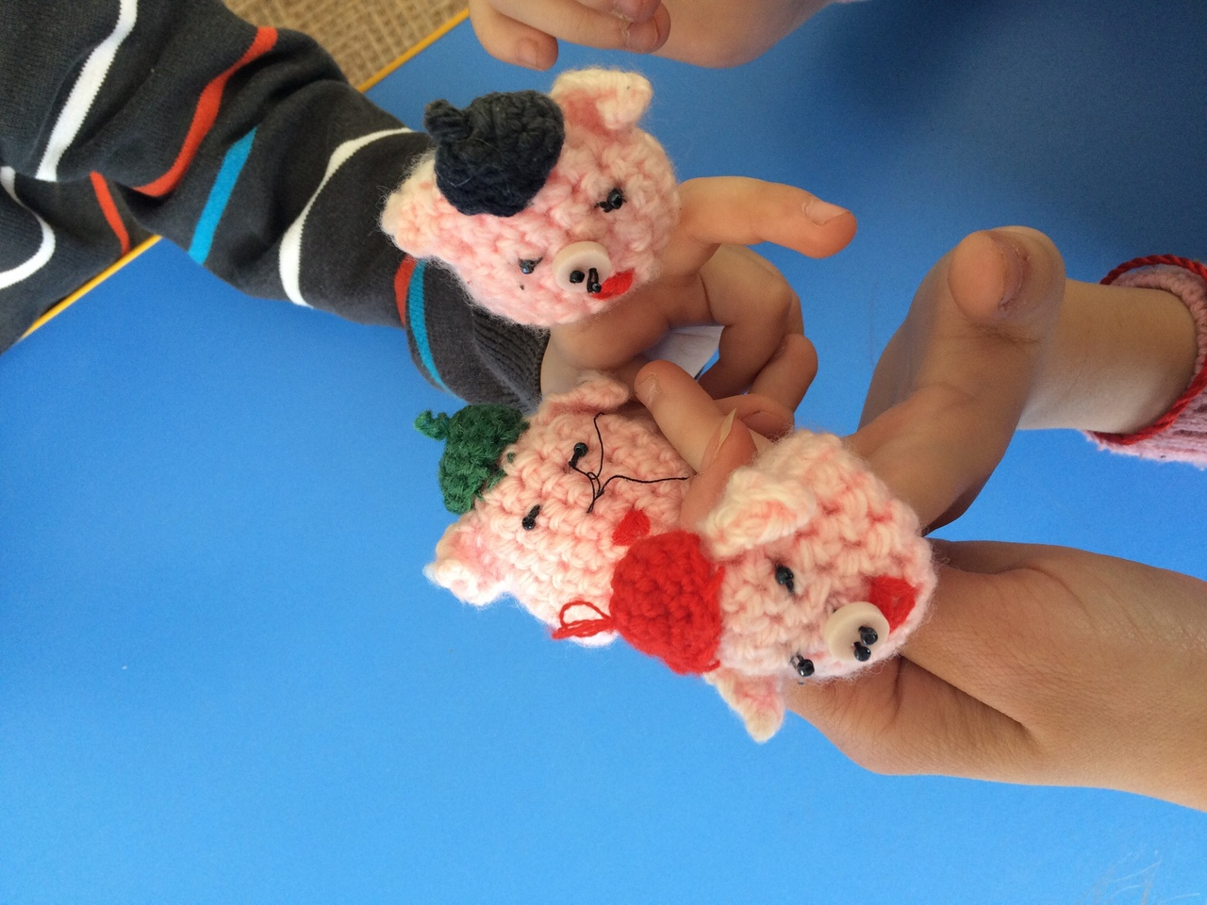

Slide 45
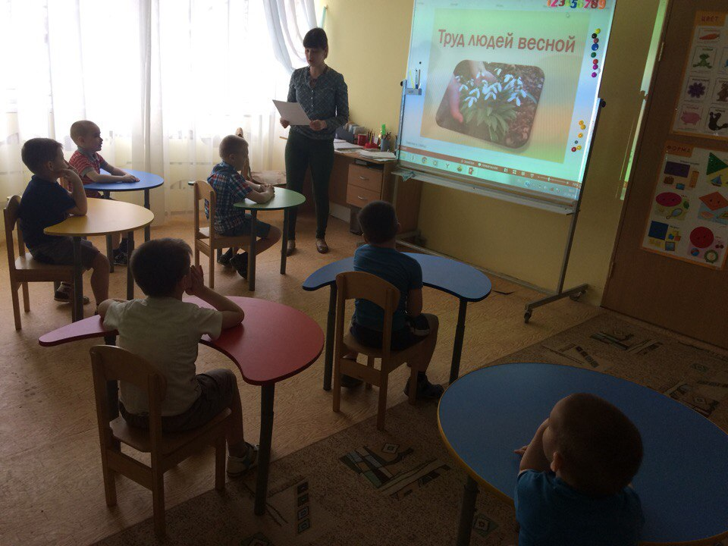
Информационно-коммуникационные технологии

Slide 46
Взаимодействие с родителями

Slide 47
Практико – ориентированные проекты с участием родителей. Лэпбук.
Работа с лэпбуком отвечает основным направлениям партнерской деятельности взрослого с детьми:
- включенность воспитателя наравне с детьми,
- добровольное присоединение детей к деятельности,
- свободное общение и перемещение детей во время деятельности,
- открытый временной конец деятельности (каждый работает в своем темпе).
Лэпбук могут делать:
Педагоги;
Педагоги с детьми;
Педагоги, дети и родители;

Slide 48
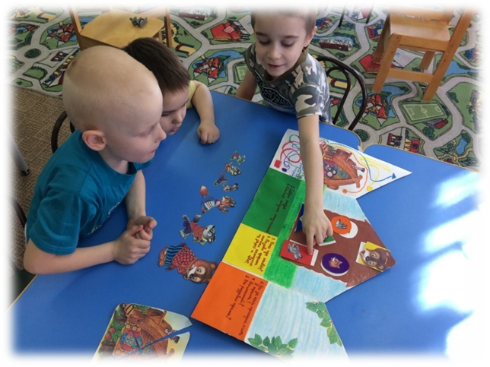

Slide 51
Мастер - класс «Символ года»

Slide 52
«Дед – мороз, красный нос»

Slide 53
Аппликация «Тюльпан»

Slide 54
Занятие для детей от родителя группы
Рисование «Нарцисс»

Slide 55
Веселые старты «В здоровом теле, здоровый дух»

Slide 56
8 Марта

Slide 57
Тактильная книга

Slide 59
Список используемой литературы
- Кутепова, "декупаж" в коррекционно-образовательной работе с детьми / // Воспитатель дошкольного образовательного учреждения. - 2014. - № 8. - С. 67-70.
Смолина, мастерская в детском саду : [кляксография, рисование поролоном, монотипия] / // Воспитатель дошкольного образовательного учреждения. - 2014. - № 3. - С. 90-95. - Библиогр.: с. 95 (4 назв.).
Комарова Т. Изобразительная деятельность детей в детском саду. - М.: МаРТ, 2009
Цквитария Т.А. нетрадиционные техники рисования. Интегрированные занятия в ДОУ.- М.: ТЦ Сфера, 2011.
Швайко Г.С. Программа по изобразительной деятельности с детьми четырех - семи лет. - М.: ВЛАДОС – 2012
http://metodistka.blogspot.com/2012/09/blog-post_25.html
https://www.maam.ru/detskijsad/konstruirovanie-iz-bumagi-po-tipu-origami.html

Slide 60
Спасибо за внимание!

